Slide 1
Лекция 8. Семафоры

Slide 2
Механизмы параллельных вычислений
Семафор - целочисленное значение, используемое для передачи сигналов между процессами. Над семафором могут быть выполнены только три операции (все они являются атомарными): инициализация, уменьшение (декремент) и увеличение (инкремент) значения. Операция уменьшения может привести к блокировке процесса, а операция увеличения - к разблокированию. Известен также как семафор со счетчиком или обобщенный семафор.
Бинарный семафор - Семафор, который может принимать только два значения - 0 и 1.
Мьютекс - аналогичен бинарному семафору. Ключевым отличием является то, что процесс, блокирующий мьютекс (устанавливающий его значение равным 0), должен и разблокировать его (установить его значение равным 1).

Slide 3
Механизмы параллельных вычислений
Условная переменная - тип данных, используемый для блокировки процесса или потока до тех пор, пока не станет истинным некоторое условие.
Монитор - конструкция языка программирования, инкапсулирующая переменные, процедуры доступа и код инициализации, в абстрактном типе данных. Переменные монитора могут быть доступны только через его процедуры доступа, и в любой момент времени только один процесс может активно работать с монитором. Процедуры доступа представляют собой критические участки. Монитор может иметь очередь процессов, ожидающих доступа к нему.

Slide 4
Механизмы параллельных вычислений
Флаги событий - слово памяти, используемое как механизм синхронизации. Код приложения может связать с каждым битом флага свое событие. Поток может ждать либо одного события, либо сочетания событий путем проверки одного или нескольких битов в соответствующем флаге. Поток блокируется до тех пор, пока все необходимые биты не будут установлены (И) или пока не будет установлен хотя бы ОДИН из битов (ИЛИ).
Почтовые ящики/сообщения - Средство обмена информацией между двумя процессами, которое может быть использовано для синхронизации
Спин-блокировки – механизм взаимоисключения, в котором процесс выполняется в бесконечном цикле, ожидая, когда значение блокирующей переменной укажет доступность критического участка

Slide 5
Два или более процессов могут сотрудничать посредством простых сигналов, так что в определенном месте процесс может приостановить работу до тех пор, пока не дождется соответствующего сигнала. Требования кооперации любой степени сложности могут быть удовлетворены соответствующей структурой сигналов. Для сигнализации используются специальные переменные, называемые семафорами. Для передачи сигнала через семафор s процесс выполняет примитив semSignal (s), а для его получения - примитив semWait (s). В последнем случае процесс приостанавливается до тех пор, пока не осуществится передача соответствующего сигнала.

Slide 6
Семафор как переменная
1. Семафор может быть инициализирован неотрицательным целочисленным значением.
2. Операция semWait уменьшает значение семафора. Если это значение становится отрицательным, процесс, выполняющий операцию semWait, блокируется.
3. Операция semSignal увеличивает значение семафора. Если это значение меньше или равно нулю, заблокированный операцией semWait процесс (если таковой имеется) деблокируется.

Slide 7
В начале работы семафор имеет значение нуль или некоторое положительное значение. Если значение положительное, то оно равно количеству процессов, которые могут вызвать операцию получения сигнала и немедленно продолжить выполнение. Если же значение равно нулю (полученное либо при инициализации, либо потому, что количество процессов, равное первоначальному значению семафора, вызвало операцию ожидания), очередной ожидающий процесс блокируется, а значение семафора становится отрицательным. Каждое последующее ожидание уменьшает значение семафора, так что оно имеет отрицательное значение, по модулю равное числу процессов, ожидающих разблокирования. Когда значение семафора отрицательное, каждый сигнал разблокирует один из ожидающих процессов.

Slide 8
Следствие определения семафора
1. В общем случае до выполнения операции декремента нет никакого способа узнать, будет ли процесс заблокирован.
2. После того как один процесс увеличивает значение семафора, а другой процесс активируется, оба процесса продолжают выполняться одновременно. Нет никакого способа узнать, какой процесс (если таковой имеется) будет немедленно продолжать выполнение в однопроцессорной системе.
3. При передаче сигнала семафору вам не обязательно знать, находится ли другой процесс в состоянии ожидания, поэтому количество разблокированных процессов может быть равно нулю или одному.

Slide 9
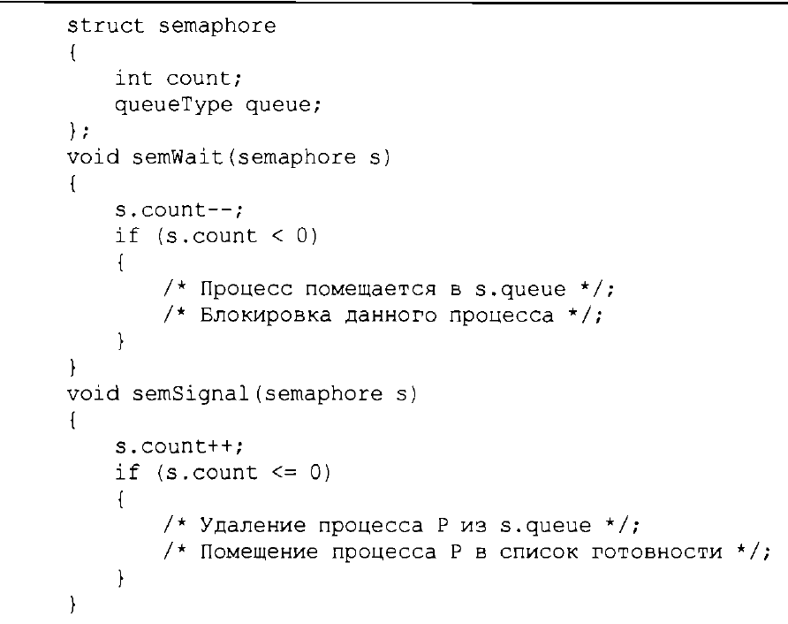

Slide 10
Более ограниченная версия семафора, известная как бинарный семафор. Бинарный семафор может принимать только значения 0 или 1 и может быть определен с помощью следующих трех операций.
1. Бинарный семафор может быть инициализирован значением 0 или 1.
2. Операция semWaitB проверяет значение семафора. Если это значение нулевое, процесс, выполняющий semWaitB, блокируется. Если значение равно 1, оно изменяется, становясь равным 0, и выполнение процесса продолжается.
3. Операция semSignalB проверяет, имеется ли процесс, блокированный этим семафором (значение семафора равно 0). Если есть, то процесс, блокированный операцией semWaitB, разблокируется. Если заблокированных процессов нет, значение семафора устанавливается равным 1.

Slide 11
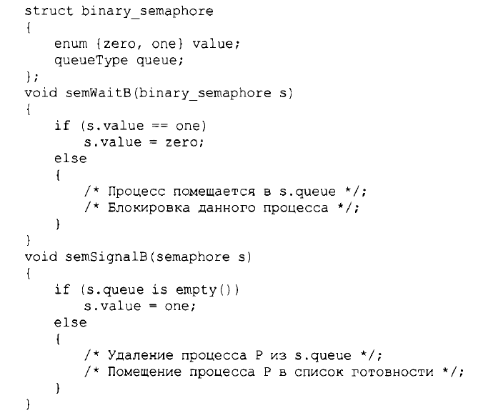

Slide 12
С бинарным семафором тесно связана концепция мьютекса (взаимоисключающей блокировки - mutual exclusion lock (mutex)). Мьютекс представляет собой программный флаг, используемый для захвата и освобождения объекта. При захвате данных, не могущих быть общими, или при запуске обработки, которая не может одновременно выполняться в других местах в системе, мьютекс устанавливается в состояние блокировки (обычно 0), которое предотвращает другие попытки его использования. Мьютекс разблокируется, когда данные больше не нужны или процедура закончена. Ключевое отличие мьютекса от бинарного семафора заключается в том, что процесс, блокирующий мьютекс (устанавливающий его значение равным нулю) должен быть тем же, что и разблокирующий его (устанавливающий его значение равным 1). В случае бинарного семафора он может быть заблокирован одним процессом, а разблокирован – другим.

Slide 13
Для хранения процессов, ожидающих как обычных, так и бинарных семафоров, используется очередь. При этом возникает вопрос о порядке извлечения процессов из данной очереди. Наиболее корректный способ - использование принципа "первым вошел - первым вышел" (first-in-first-out - FIFO). При этом первым из очереди освобождается процесс, который был заблокирован дольше других. Семафор, использующий данный метод, называется сильным семафором (strong semaphore). Семафор, порядок извлечения процессов из очереди которого не определен, называется слабым семафором (weak semaphore).

Slide 14
Изначально работает процесс А; процессы В, С и D находятся в списке активных процессов, ожидая своей очереди. Значение семафора равно l, это указывает на то, что один из результатов работы процесса D имеется в наличии. Когда процесс А выполняет инструкцию semWait, семафор уменьшается до 0, а процесс А продолжает выполняться и позже вновь становится в очередь на выполнение в списке активных процессов.
А выполняет semWait с последующим тайм-аутом
D
C
B
А
Очередь готовых к выполнению процессов
Процессор
s = 1
Очередь заблокированных процессов

Slide 15
Затем приступает к работе процесс В, который в конечном счете также выполняет инструкцию semWait, в результате чего процесс приостанавливается, давая возможность приступить к работе процессу D.
Процессор
A
C
D
B
Очередь готовых к выполнению процессов
s = 0
B выполняет semWait
Очередь заблокированных процессов

Slide 16
Затем приступает к работе процесс В, который в конечном счете также выполняет инструкцию semWait, в результате чего процесс приостанавливается, давая возможность приступить к работе процессу D.
Процессор
A
C
D
Очередь готовых к выполнению процессов
D выполняет semSignal
s = -1
B
Очередь заблокированных процессов

Slide 17
Когда процесс D завершает работу над получением нового результата, он выполняет инструкцию semSignal, которая позволяет процессу В перейти из списка приостановленных процессов в список активных.
D выполняет semSignal с последующим тайм-аутом
B
A
C
D
Очередь готовых к выполнению процессов
Процессор
s = 0
Очередь заблокированных процессов

Slide 18
Процесс D присоединяется к очереди активных процессов, и к выполнению приступает процесс С, но тут же приостанавливается при выполнении инструкции semWait.
Процессор
D
B
A
C
Очередь готовых к выполнению процессов
s = 0
C выполняет semWait
Очередь заблокированных процессов

Slide 19
Точно так же приостанавливается и выполнение процессов А и В, давая возможность процессу D приступить к работе.
Процессор
D
Очередь готовых к выполнению процессов
D выполняет semSignal
s = -3
B
A
C
Очередь заблокированных процессов

Slide 20
После того как получается новый результат процесса D, им выполняется инструкция semSignal, которая и переводит процесс С из списка приостановленных в очередь активных процессов. Последующие циклы выполнения процесса D деблокируют процессы А и В.
Процессор
C
D
Очередь готовых к выполнению процессов
D выполняет semSignal
s = -2
B
A
Очередь заблокированных процессов

Slide 21
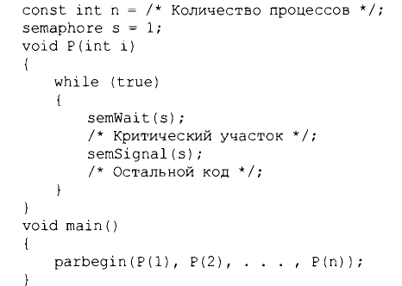
Пусть у нас имеется п процессов, идентифицируемых массивом P(i). В каждом из процессов перед входом в критический раздел выполняется вызов semWait(s). Если значение s становится отрицательным, процесс приостанавливается. Если же значение равно 1, оно уменьшается до нуля и процесс немедленно входит в критический участок; поскольку s больше не является положительным, ни один другой процесс не может войти в критический участок.

Slide 22
Семафор инициализируется значением 1. Следовательно, первый процесс, вьполняющий инструкцию semWait, сможет немедленно попасть в критический участок, устанавливая при этом значение семафора равным 0. Любой другой процесс при попытке войти в критический участок обнаружит, что он занят. Соответственно, произойдет блокировка процесса, а значение семафора будет уменьшено до -1. Пытаться войти в критический участок может любое количество процессов; каждая неудачная попытка уменьшает значение семафора. После того как процесс, вошедший в критический участок первым, покидает его, s увеличивается, и один из заблокированных процессов (если таковые имеются) удаляется из связанной с семафором очереди заблокированных процессов и активизируется. Таким образом, как только планировщик операционной системы предоставит ему возможность выполнения, процесс тут же сможет войти в критический раздел.

Slide 23
A
B
C
1
Обычное выполнение
SemWait(lock)
0
Критический участок
SemWait(lock)
B
-1
SemWait(lock)
Заблокирован семафором lock
C
B
-2
SemSignal(lock)
C
-1
SemSignal(lock)
0
SemSignal(lock)
1

Slide 24
Программа может так же хорошо работать и в том случае, когда одновременно в критическом участке находятся несколько процессов. Для этого достаточно инициализировать семафор соответствующим значением. Таким образом, в любой момент времени значение s.count интерпретируется следующим образом.
• s.count ≥ 0:значение s.count определяет количество процессов, которые могут выполнить semWait(s) без приостановки процесса (подразумевается, что промежуточные вызовы semSignal(s) отсутствуют). Это позволяет семафорам поддерживать как синхронизацию, так и взаимоисключения.
• s.count ≤ 0: абсолютное значение s.count определяет количество приостановленных процессов в очереди s.queue.

Slide 25
Задача производителя/потребителя
Условие: имеется один или несколько производителей, генерирующих данные некоторого типа (записи, символы и т.п.) и помещающих их в буфер, а также единственный потребитель, который извлекает помещенные в буфер элементы по одному. Требуется защитить систему от перекрытия операций с буфером, т.е. обеспечить, чтобы одновременно получить доступ к буферу мог только один процесс (производитель или потребитель).
Проблема заключается в том, чтобы гарантировать, что производитель не будет пытаться добавить данные в буфер, если он заполнен, и что потребитель не будет пытаться удалить данные из пустого буфера.

Slide 26
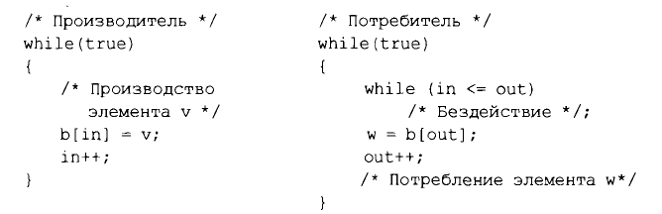
Для начала предположим, что буфер бесконечен и представляет собой линейный массив элементов. Говоря абстрактно, мы можем определить функции производителя и потребителя следующим образом

Slide 27
Производитель может генерировать элементы и сохранять их в буфере со своей индивидуальной скоростью. Всякий раз при сохранении увеличивается индекс in. Потребитель поступает аналогично, с тем отличием, что он не должен считывать данные из пустого буфера. Следовательно, перед выполнением считывания он должен убедиться, что производитель его обогнал (in > out).
b[1]
b[2]
b[3]
b[4]
b[5]
out
in

Slide 28
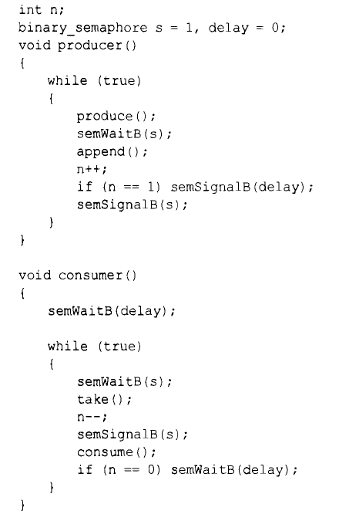
Вместо работы с индексами in и out мы можем просто отслеживать количество элементов в буфере посредством целочисленной переменной n = in - out. Для осуществления взаимного исключения используется семафор s; семафор delау применяется для ожидания потребителя при пустом буфере.
Решение представляется достаточно простым и очевидным. Производитель может добавлять данные в буфер в любой момент времени. Перед добавлением он выполняет semWaitB(s), а после добавления - semSignalB(s), чтобы предотвратить обращение к буферу других производителей или потребителя на все время операции добавления данных в буфер. Кроме того, работая в критическом участке, производитель увеличивает значение n. Если n = 1, то перед этим добавлением данных в буфер он был пуст, так что производитель выполняет semSignalB(delay), чтобы сообщить об этом потребителю.

Slide 29
Потребитель начинает с ожидания производства первого элемента, используя вызов semWaitB(delay). Затем потребитель получает данные из буфера и уменьшает значение n в своем критическом участке. Если производители опережают потребителя (достаточно распространенная ситуация), то потребитель будет редко блокирован семафором delay, поскольку n обычно положительно. Следовательно, благополучно работают и производитель, и потребитель.

Slide 30
Тем не менее в предложенной программе имеется изъян. Когда потребитель исчерпывает буфер, он должен сбросить семафор delау с помощью инструкции if (n == 0) semWаitВ (delау);, чтобы дождаться размещения данных в буфере производителем.

Slide 31
 | Производитель | Потребитель | s | n | delay
1 |  |  | 1 | 0 | 0
2 | semWaitB(s) |  | 0 | 0 | 0
3 | n++ |  | 0 | 1 | 0
4 | if (n==1) semSignalB(delay) |  | 0 | 1 | 1
5 | semSignalB(s) |  | 1 | 1 | 1
6 |  | semWaitB(delay) | 1 | 1 | 0
7 |  | semWaitB(s) | 0 | 1 | 0
8 |  | n-- | 0 | 0 | 0
9 |  | semSignalB(s) | 1 | 0 | 0
10 | semWaitB(s) |  | 0 | 0 | 0
11 | n++ |  | 0 | 1 | 0
12 | if (n==1) semSignalB(delay) |  | 0 | 1 | 1
13 | semSignalB(s) |  | 1 | 1 | 1
14 |  | if (n==0) semSignalB(delay) | 1 | 1 | 1

Slide 32
 | Производитель | Потребитель | s | n | delay
15 |  | semWaitB(s) | 0 | 1 | 1
16 |  | n-- | 0 | 0 | 1
17 |  | semWaitB(s) | 1 | 0 | 1
18 |  | if (n==0) semSignalB(delay) | 1 | 0 | 0
19 |  | semWaitB(s) | 0 | 0 | 0
20 |  | n-- | 0 | -1 | 0
21 |  | semWaitB(s) | 1 | -1 | 0
Решение проблемы заключается во введении вспомогательной переменной, значение которой устанавливается в критическом участке и используется вне его

Slide 33
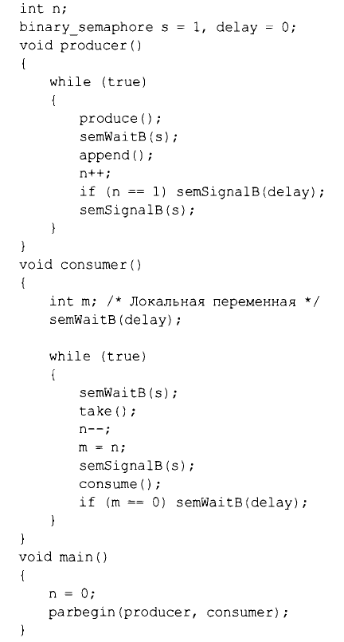
Решение проблемы заключается во введении вспомогательной переменной, значение которой устанавливается в критическом участке и используется вне его. Внимательно рассмотрев приведенный код, вы убедитесь в отсутствии возможных взаимоблокировок .

Slide 34
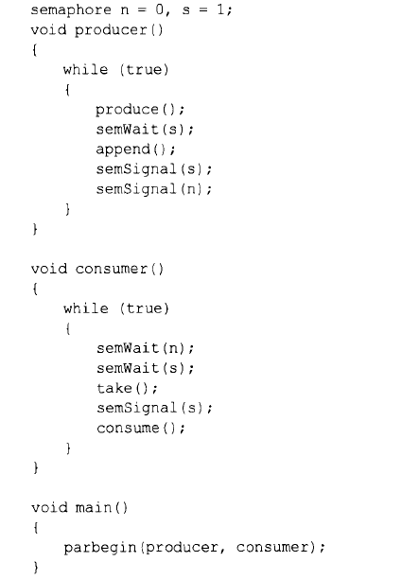
Несколько более простое решение можно получить при использовании обобщенных семафоров (именуемых также семафорами со счетчиками). Переменная n в этом случае является семафором; ее значение остается равным количеству элементов в буфере. Предположим теперь, что при переписывании этой программы произошла ошибка, и операции semSignal(s) и semSignal(n) оказались взаимозамененными. Это может привести к тому, что операция semSignal(n) будет выполняться в критическом участке производителя без прерывания потребителя или другого производителя. Повлияет ли это на выполнение программы? Нет, поскольку потребитель в любом случае должен ожидать установки обоих семафоров перед продолжением работы.

Slide 35
А теперь добавим к нашей задаче новое, достаточно реалистичное ограничение - конечность буфера. Буфер рассматривается нами как циклическое хранилище, в ходе работы с которым значения указателей должны выражаться по модулю размера буфера. При этом выполняются следующие условия.
Блокировка | Деблокирование
Производитель: вставка в полный буфер | Потребитель: вставка элемента в буфер
Потребитель: удаление из пустого буфера | Производитель: удаление элемента из буфера

Slide 36
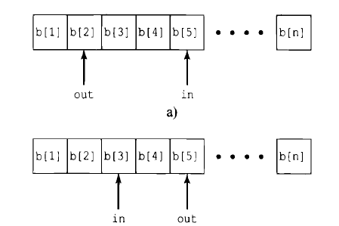

Slide 37
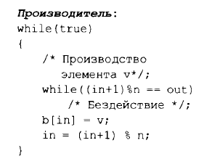
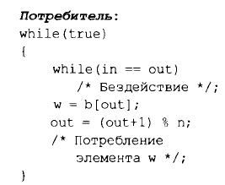
Функции производителя и потребителя при этом могут быть записаны следующим образом (переменные in и out инициализированы значением 0, а n представляет собой размер буфера).

Slide 38
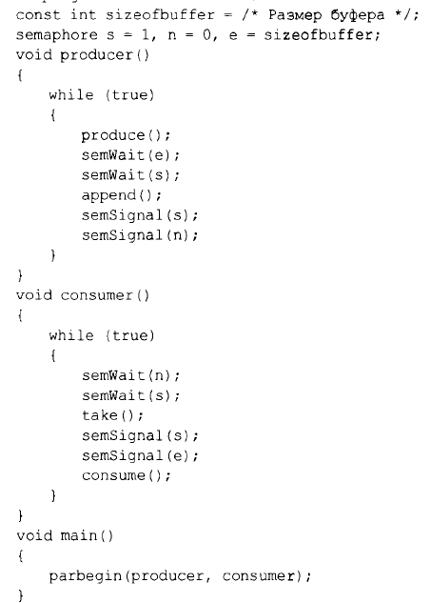
Для отслеживания пустого места в буфере в программу добавлен семафор е. Еще одним поучительным примером использования семафоров является задача о парикмахерской.

Slide 39
Реализация семафоров
Как упоминалось ранее, главное условие корректности работы семафоров заключается в требовании атомарности операций semWait и semSignal. Один из очевидных путей выполнения этого условия состоит в реализации семафоров в аппаратном или микропрограммном обеспечении. Если этот путь недоступен, применяются различные программные подходы. Суть проблемы заключается в реализации взаимных исключений: в определенный момент времени работать с семафором посредством операций semWait или semSignal может только один процесс.

Slide 40
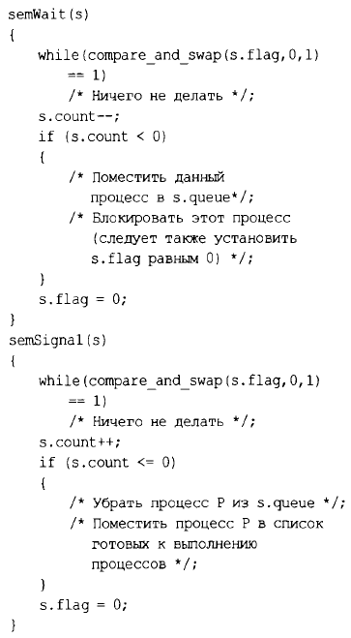
Можно также использовать одну из схем поддержки взаимоисключений на аппаратном уровне. В этой реализации семафор представляет собой структуру; однако теперь он включает новый целочисленный компонент s.flag. Конечно, при таком способе реализации семафоров неизбежно пережидание занятости, но поскольку операции semWait и semSignal относительно небольшие, время ожидания минимально.

Slide 41
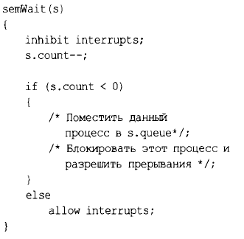
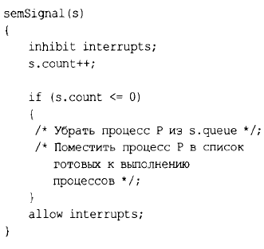
В однопроцессорной системе можно воспользоваться запретом прерываний на время выполнения операций semWait и semSignal.

Slide 42

Спасибо за внимание! Вопросы?

